Slide 1
장대현중고등학교 · 2026학년도 2학기
02-2
숫자와 변수로 계산하기
숫자·print·변수·기본 산술연산만 사용해 작은 결과를 만듭니다.
수업자료 2-2
Notes:
[수업 시간 구성]
0–5분 · 숫자 계산과 print
5–15분 · 네 산술연산
15–25분 · 변수는 값의 의미
25–35분 · 실행 전 예상
35–45분 · OpenCode 요청·코드 확인·재실행

Slide 2
정보와 디지털 문해력
02-2
숫자에 이름을 붙이면 무엇이 달라질까요?
Python 전체 문법이 아니라 읽을 수 있는 가장 작은 계산부터 시작합니다.
숫자
계산할 값
→
변수
값의 의미
→
print
결과 확인
AI가 만든 코드에서도 숫자·이름·연산을 찾을 수 있으면 됩니다.
수업자료 2-2
02
Notes:
[대본]
자료형 표를 먼저 보여 주지 않습니다. 3 + 5와 결과 8에서 시작합니다. 숫자에 price, count 같은 이름을 붙이면 값의 의미를 읽을 수 있다는 쪽으로 연결합니다.

Slide 3
정보와 디지털 문해력
02-2
네 가지 기본 연산만 사용합니다
+ · -
*
/
더하기·빼기
곱하기
나누기
8 + 2 → 10 / 8 - 2 → 6
8 * 2 → 16
8 / 2 → 4.0
복잡한 우선순위·나머지·거듭제곱은 이번 시간에 추가하지 않습니다.
수업자료 2-2
03
Notes:
[대본]
+ - * / 네 기호만 봅니다. 나누기 결과 4.0이 보이면 소수점 숫자도 계산할 수 있다는 정도만 말하고 저장 원리로 확장하지 않습니다.

Slide 4
정보와 디지털 문해력
02-2
실행 전에 코드에서 세 가지를 찾습니다
price = 5000 · count = 3 · total = price * count
1
2
3
4
5
값
→
이름
→
연산
→
예상
→
실행
5000과 3
price와 count
곱하기
15000
▶ 결과 비교
코드가 실행된다는 사실과 계산이 의도에 맞는다는 사실은 다릅니다.
수업자료 2-2
04
Notes:
[대본]
학생에게 실행 버튼을 누르기 전에 값·이름·연산·예상 결과를 말하게 합니다. 틀린 예상도 괜찮지만 예상 없이 실행만 하는 습관은 남기지 않습니다.

Slide 5
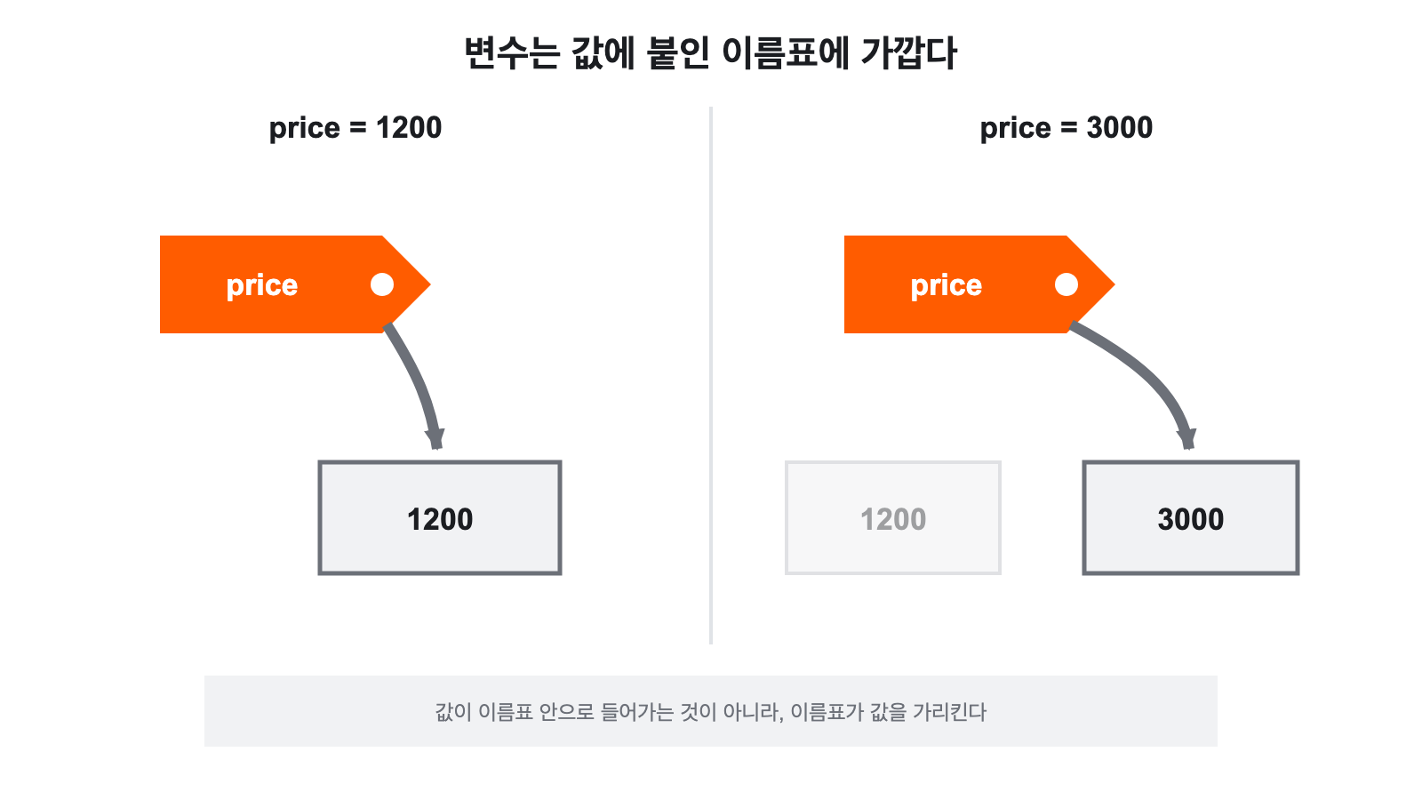
정보와 디지털 문해력
02-2
변수는 값에 붙인 의미 있는 이름입니다
price
상품 가격
count
상품 수량
total = price × count
수업자료 2-2
05
Notes:
[대본]
변수를 상자보다 라벨로 설명합니다. price는 12000이라는 숫자에 상품 가격이라는 뜻을 붙인 이름입니다. =는 비교가 아니라 오른쪽 값을 왼쪽 이름에 저장한다는 뜻입니다.
[Sources]
교과서 배포 자산 · 변수 이름 도식 · 2026-08-29 수업용 재사용

Slide 6
정보와 디지털 문해력
02-2
OpenCode에 요청한 뒤 코드를 확인합니다
1
2
3
요청
확인
실행
가격 8000원·수량 4개를 전달합니다.
숫자·변수 이름·곱하기를 찾습니다.
32000을 예상한 뒤 ▶로 비교합니다.
숫자 하나만 바꾸어 결과가 함께 바뀌는지 다시 확인합니다.
수업자료 2-2
06
Notes:
[대본]
학생은 OpenCode에 가격과 수량을 전달하고 짧은 파일을 만들게 합니다. 코드가 생성되면 숫자, 변수 이름, 곱하기를 찾고 32000을 예상한 뒤 실행합니다.

Slide 7
정보와 디지털 문해력
02-2
숫자·이름·연산을 읽을 수 있으면 됩니다
Python은 계산기처럼 작은 결과에서 시작할 수 있습니다
숫자
→
변수
→
연산
→
print
예상 → 실행 → 실제 결과 비교
다음 차시: 계산한 값을 기준과 비교해 True·False를 만듭니다.
수업자료 2-2
07
Notes:
[마무리]
AI가 코드를 대신 썼어도 학생이 숫자·이름·연산을 확인하고 결과를 예상했다면 이번 목표를 달성한 것입니다.

